Slide 1
Современные оценочные процедуры по биологии: мониторинг, проблемы, использование результатов в повышении качества образования.

Slide 2
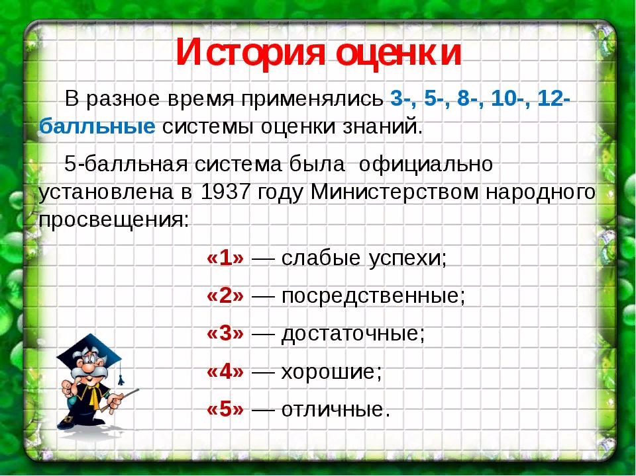
основные подходы к проблеме оценки образовательных достижений обучающихся.
Внутренняя процедура оценивания образовательных достижений обучающихся или внутришкольный контроль
Внешние оценочные процедуры образовательных достижений обучающихся:
1. Государственная и итоговая аттестация (ЕГЭ -11, ОГЭ, ГВЭ-9, ГВЭ-11); ОГЭ (ГИА-9)
2. Национальные исследования оценки качества образования (НИКО),
3. Всероссийские проверочные работы (ВПР),
4. Международные исследования (PISA)
5. Российская электронная школа (РЭШ) по исследованию функциональной грамотности.

Slide 3
Виды контроля внутренней оценочной процедуры
Виды контроля | Содержание | Методы
Входной | Выявление уровня знаний и развития учащихся перед изучением нового раздела с целью выявления базовых знаний, умений, уровня интереса, имеющегося опыта. | Тестирование, беседа, анкетирование.
Текущий | Проводится в процессе изучения темы, с целью выявления пробелов в знаниях и является элементом многих уроков, прежде всего комбинированных. | Устный опрос, письменные проверочные работы, фронтальная беседа, практическая работа.
Тематический (периодический, этапный, рубежный) | Целесообразен после изучения крупной темы или раздела. | Контрольная работа, собеседование, зачет, тестирование.
Итоговый | Проводится после изучения курса или в конце определенного этапа обучения (четверть, полугодие). | Тестирование, контрольные работы, зачет.

Slide 4
Проблемы существующей внутренней(традиционной) системы оценивания:
1. Не дает полноценной возможности для формирования у учащегося оценочной самостоятельности
2. Затрудняет индивидуализацию обучения
3. Является малоинформативной
4. Часто имеет травмирующий характер
5. Может отрицательно влиять на мотивацию учащихся и препятствовать развитию самооценки школьников.

Slide 5
Результаты внешних(современных) оценочных процедур способствуют:
1. Выявлению сильных и слабых мест в преподавании предмета биологии и корректировку процесса обучения (в частности, с целью работы с отстающими обучающимися), что направлено на повышение качества образования.
2. Планированию обучения педагогов на курсах повышения квалификации.
3. Оказанию помощи детям в целях предупреждения лишних стрессов на ГИА.
4. Определению образовательной траектории ребенка путем разработки и внедрения программ повышения эффективности преподавания биологии.
5. Определению образовательного уровня ребенка в соответствии с требованиям ФГОС и получению рекомендаций по перспективам получения дальнейшего профессионального образования.

Slide 6
Оценивание: современные тенденции
От | К
Письменные работы, закрытый экзамен | Открытый экзамен, проекты
Оценивание преподавателем, тьютором | Оценивание при участие обучающихся
Имплицитные (неявные) критерии оценки | Эксплицитные (явные) критерии оценки
Конкуренция | Сотрудничество
Оценка результата | Оценка процесса
Цели и задачи | Учебные результаты
Оценивание знаний | Оценка компетенций
Тестирование | Оценивание понимания, интерпретации, применения, анализа, синтеза
Оценивание курса | Оценивание модуля
Итоговое, суммарное оценивание | Формирующее, развивающее оценивание
Приоритетность оценки | Приоритетность учения

Slide 7
Спасибо за внимание!

